Slide 1
43AON3130 Mobile Development 2020-2021
Les 2: wireframing

Slide 2
Wireframing – checklist (1/2)
Vorm een projectteam (bij voorkeur 2 studenten uit dezelfde groep)
Vul de Mentimeter bevraging in
Uiteraard enkel indien niet deelgenomen tijdens les 1 of indien nog niet ingevuld
https://www.menti.com/ptd1szi9jp
Doe een brainstorm binnen je projectteam rond het thema “smart cities”
Welk idee zou je willen uitwerken? Binnen welk thema (mobiliteit, afval, sociaal contact, …)
Is voor de uitwerking van dit idee alle noodzakelijke info voorhanden? Denk o.a. aan API
Is het idee realiseerbaar binnen de projectperiode en binnen het team? Ben je bijvoorbeeld afhankelijk van toegang tot een API waardoor je mogelijk tijd kan verliezen?

Slide 3
Wireframing – checklist (2/2)
Indien gewenst kan je feedback vragen bij de lectoren over je idee
Past het idee binnen het thema ”smart cities”?
Is het idee voldoende uitgebreid? Of eventueel te uitgebreid?
Zijn alle minimale eisen te realiseren binnen het door jullie gekozen idee?
Verstuur zowel je idee (of toch de eerste versie) als de samenstelling van het projectteam via het online formulier
Link: https://forms.gle/4WkZXPmE3AWrefEP6
Zorg dat je een repository hebt aangemaakt via Github Classroom
Maak een repository aan, gebruik bij voorkeur de naam van beide studenten
Er is 1 repository per team!
Indien problemen: contacteer de lector via mail, met je teamgenoot in cc
Jullie repository bevat een README.md document dat de case beschrijft (regelmatig updaten)
Elke repository bevat (op termijn) voldoende commits, van beide teamleaden
Link: https://classroom.github.com/g/rzTeX3Bq

Slide 4
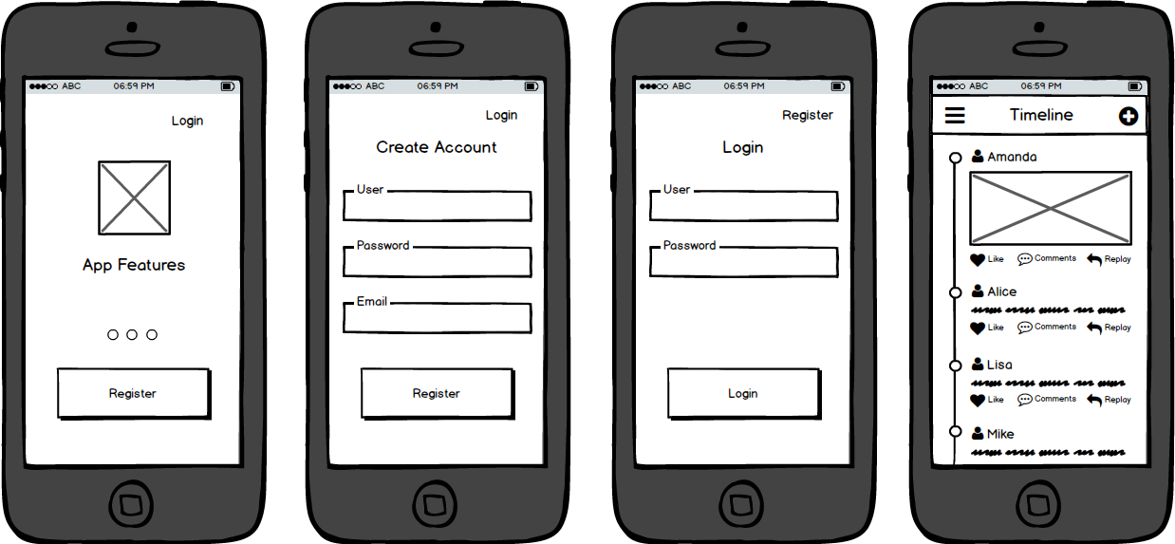
Het idee vormgeven
Op papier
Digitaal platform
Balsamiq
Mockplus
wireframe|cc
Justinmind

Slide 5
Minimale vereisten
Let op de minimale vereisten bij het vormgeven van je applicatie:
Minimaal 3 activities (3+ schermen)
Minimaal 1 lijst
Settings-scherm is aangeraden (bv SharedPreferences)
Landscape + portrait worden allebei ondersteund!
Master/detail flow
…
Raadpleeg de volledige lijst op Blackboard vooraleer je van start gaat! Bij twijfels: vraag raad bij de lectoren!

Slide 6
Het idee uitwerken
Volg eerst de cursus! Of toch een groot deel ervan…
Pluralsight > Creating Your First Android App with Android Studio and Firebase
Sla zeker geen stappen over!

Slide 7
Na deze les / voor het begin van volgende les …
Heb je een idee ingediend via Google Forms.
Heb je een repository aangemaakt via Github Classroom.
Heb je enkele wireframes uitgewerkt die de basis van de applicatie bevatten.
Heb je deze wireframes aan de repository toegevoegd en heb je minstens 1 commit gedaan.
Ben je begonnen met het cursusmateriaal op PluralSight

